Slide 1

UNIVERSIDAD AUTÓNOMA DE BAJA CALIFORNIA
FACULTAD DE INGENIERÍA CAMPUS MEXICALI
LICENCIADO EN SISTEMAS COMPUTACIONALES
APLICACIONES WEB CON BASE DE DATOS
SISTEMA S.A.A.D. (SISTEMA DE ADOPCIÓN DE ANIMALES DOMÉSTICOS)
INTEGRANTES DEL EQUIPO:
CIBRIAN RUBIO CRISTIAN ESPINOZA RIVERA CARLOS FRANCISCO GUZMÁN LÓPEZ NOÉ NORBERTO RODRÍGUEZ JARA ALFREDO
MEXICALI, BAJA CALIFORNIA. MÉXICO A 08 DE JUNIO DE 2022

Slide 2
CONTENIDO
1) CONTENIDO DE LA ACTIVIDAD.
2) HERRAMIENTAS UTILIZADAS.
3) ARQUITECTURA UTILIZADA.
4) DISEÑO DE BASE DE DATOS.
5) FUNCIONAMIENTO DEL SISTEMA.
6) REPOSITORIO DE GITHUB.

Slide 3
1) CONTENIDO DE LA ACTIVIDAD:
Desarrollar sistema que utilice la arquitectura vista en clase:
Angular/Express/MySQL.
Cada equipo debe presentar su proyecto al final.
La temática y los requerimientos son:
Sistema de Adopción de Animales Domésticos.
Tienda de Doña Nora.
Se va a calificar el uso correcto de la arquitectura, funcionamiento, diseño y diseño de base de datos.

Slide 4






2) HERRAMIENTAS UTILIZADAS:

Slide 5
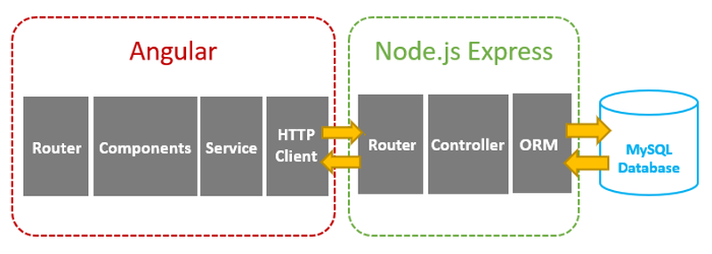
3) ARQUITECTURA UTILIZADA:

Slide 6
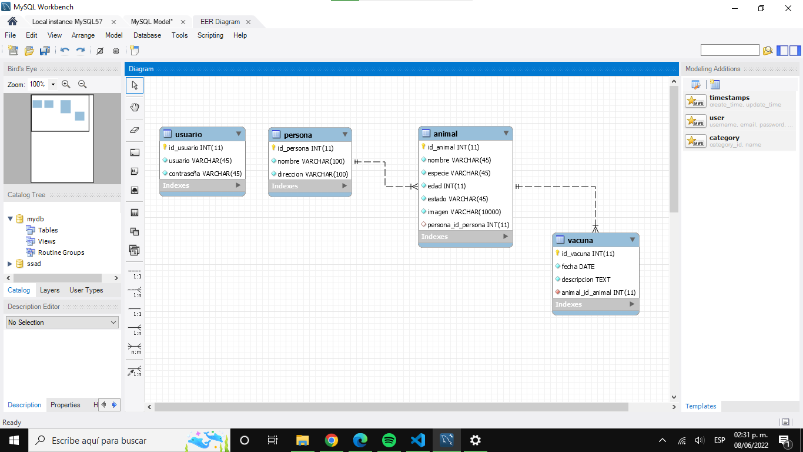
4) DISEÑO DE BASE DE DATOS:

Slide 7
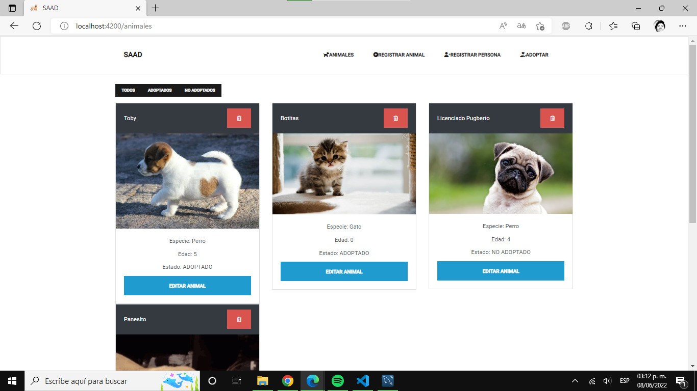
5) FUNCIONAMIENTO DEL SISTEMA:

Slide 8
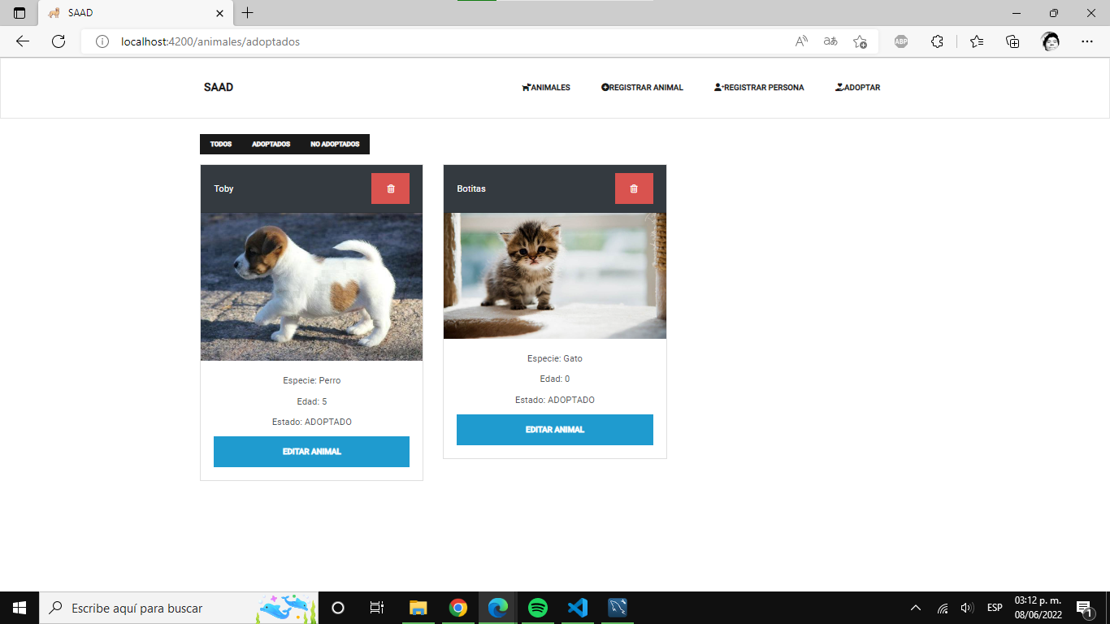
5) FUNCIONAMIENTO DEL SISTEMA:

Slide 9
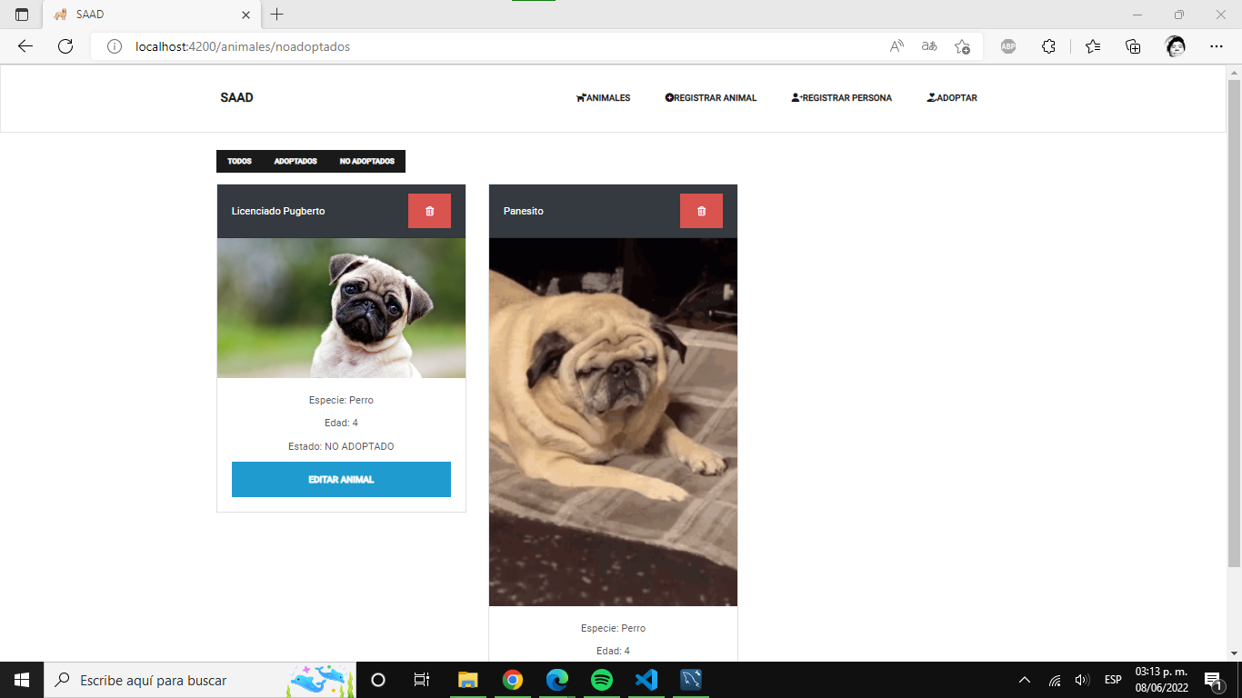
5) FUNCIONAMIENTO DEL SISTEMA:

Slide 10
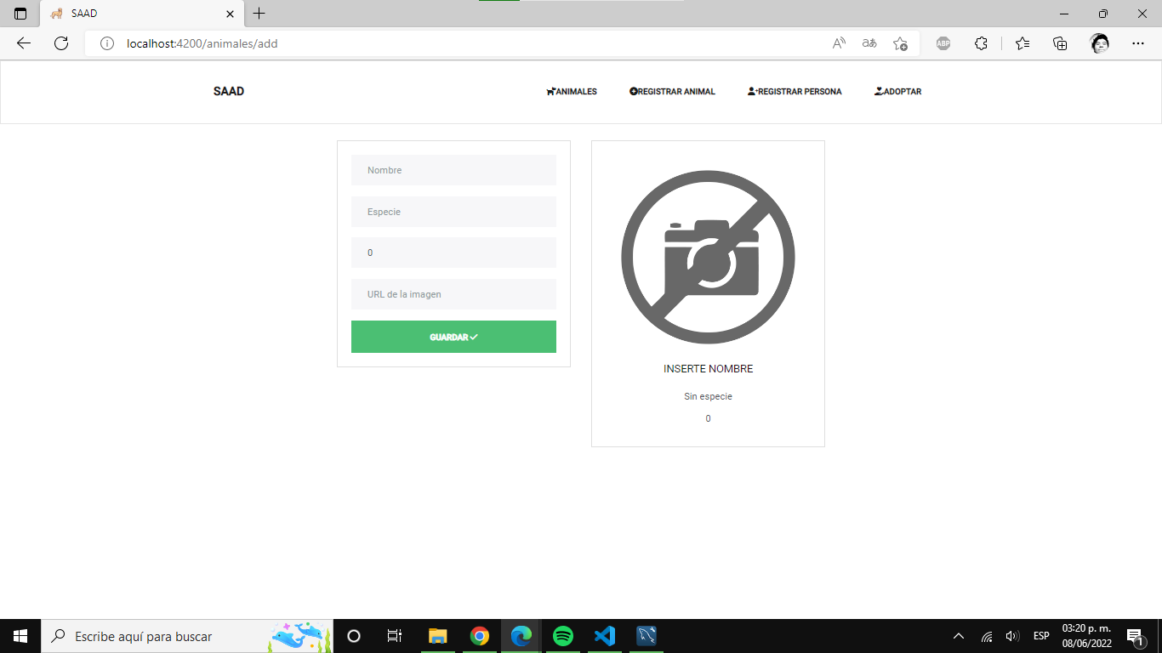
5) FUNCIONAMIENTO DEL SISTEMA:

Slide 11
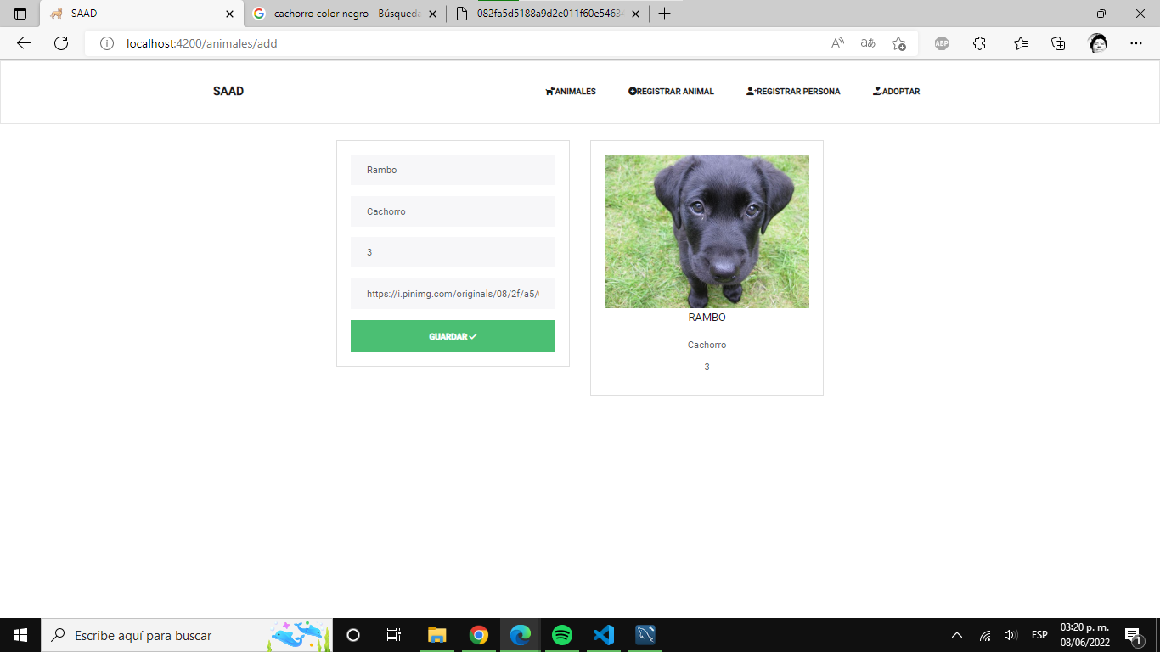
5) FUNCIONAMIENTO DEL SISTEMA:

Slide 12
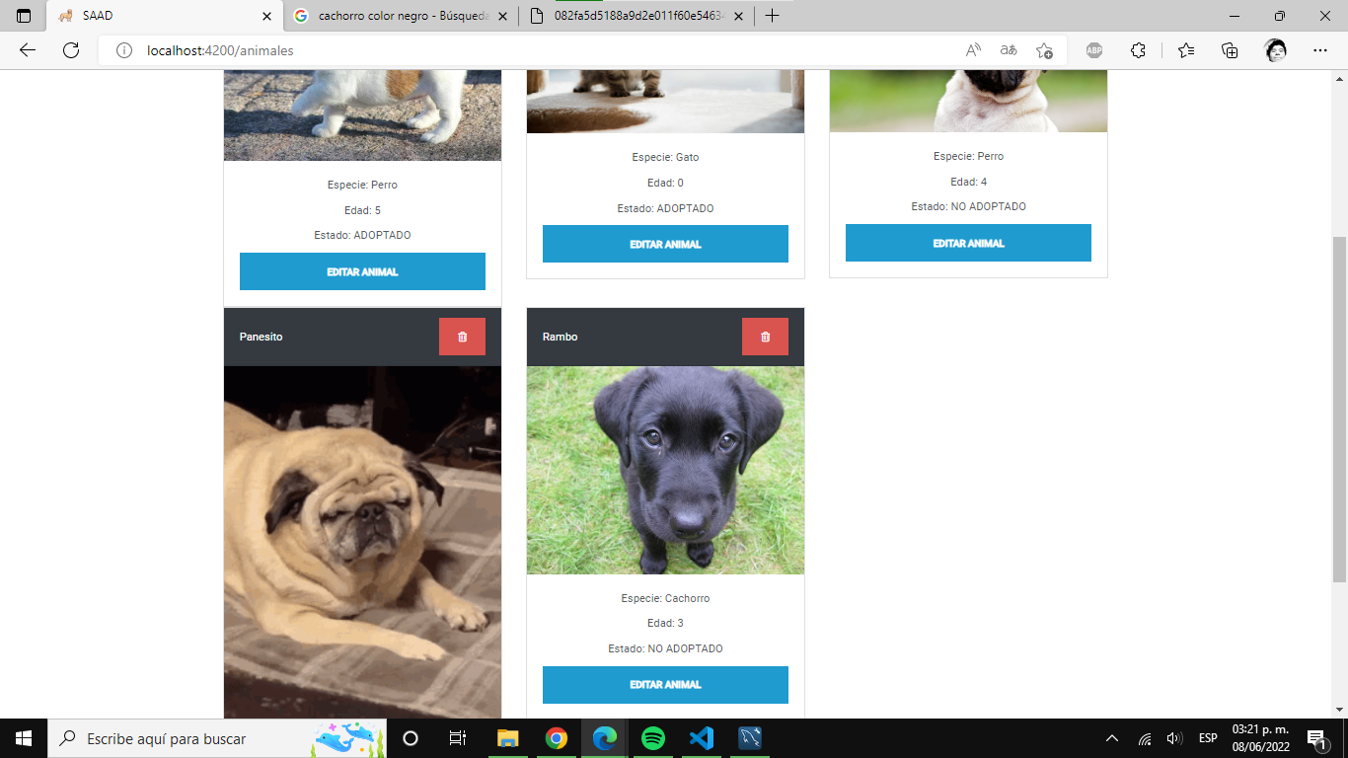
5) FUNCIONAMIENTO DEL SISTEMA:

Slide 13
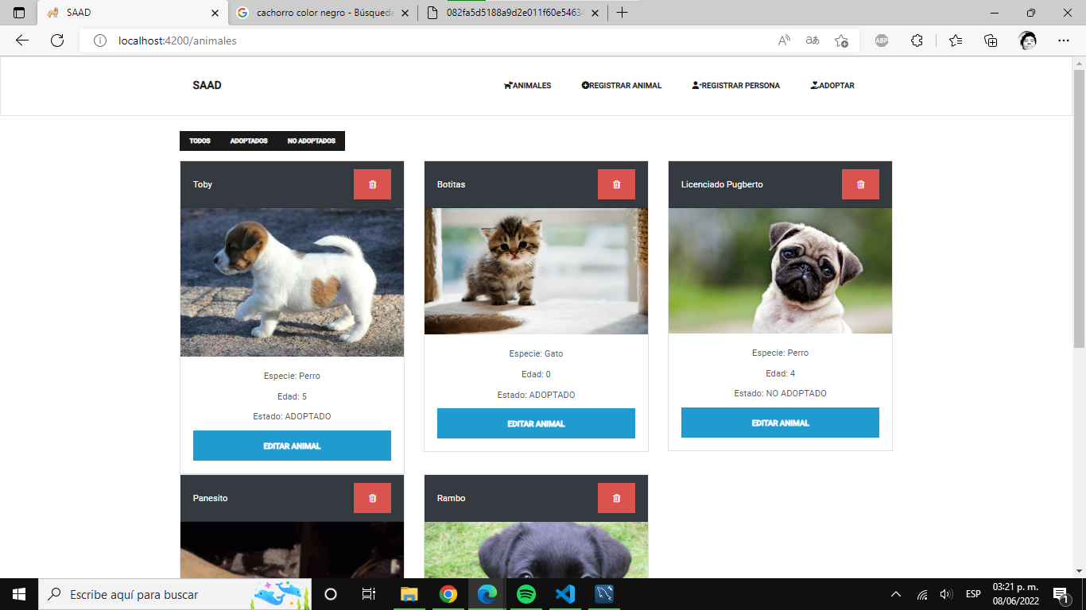
5) FUNCIONAMIENTO DEL SISTEMA:

Slide 14
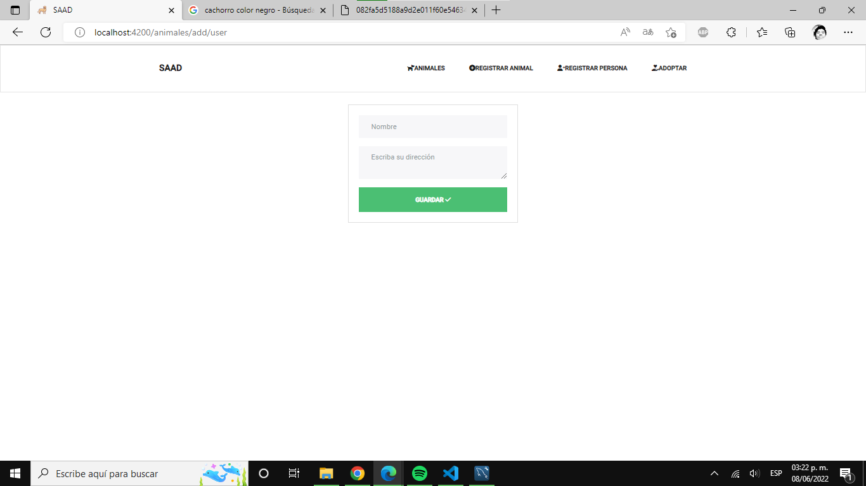
5) FUNCIONAMIENTO DEL SISTEMA:

Slide 15

5) FUNCIONAMIENTO DEL SISTEMA:

Slide 16
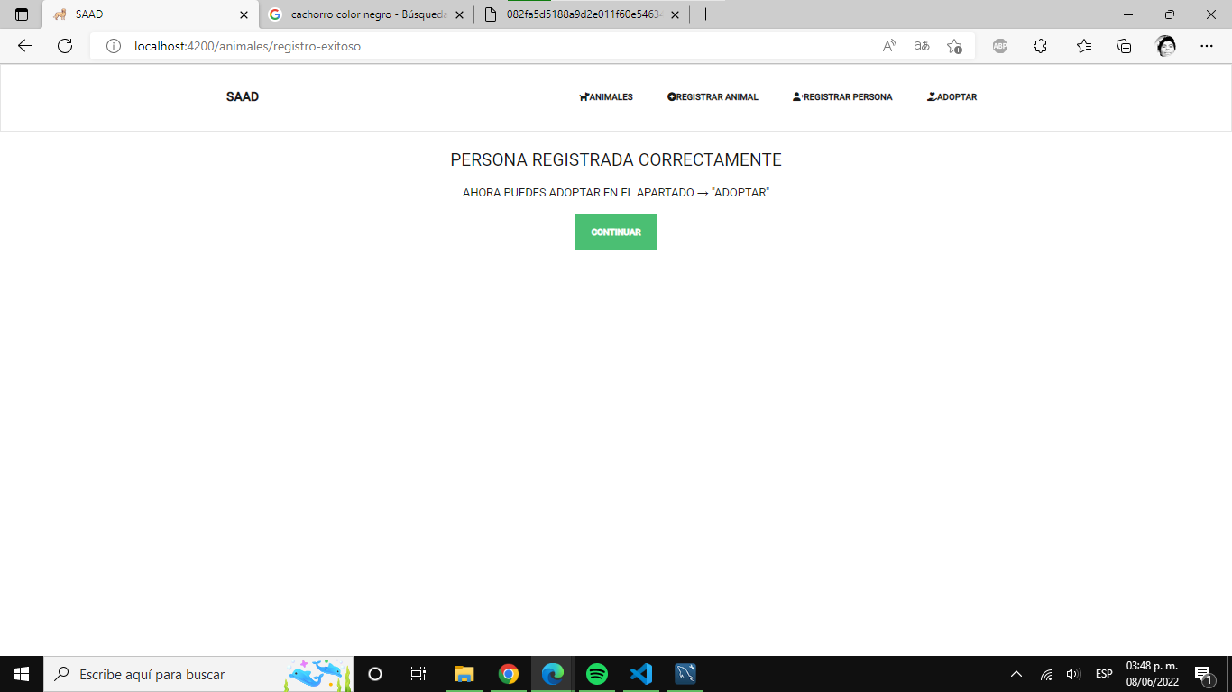
5) FUNCIONAMIENTO DEL SISTEMA:

Slide 17
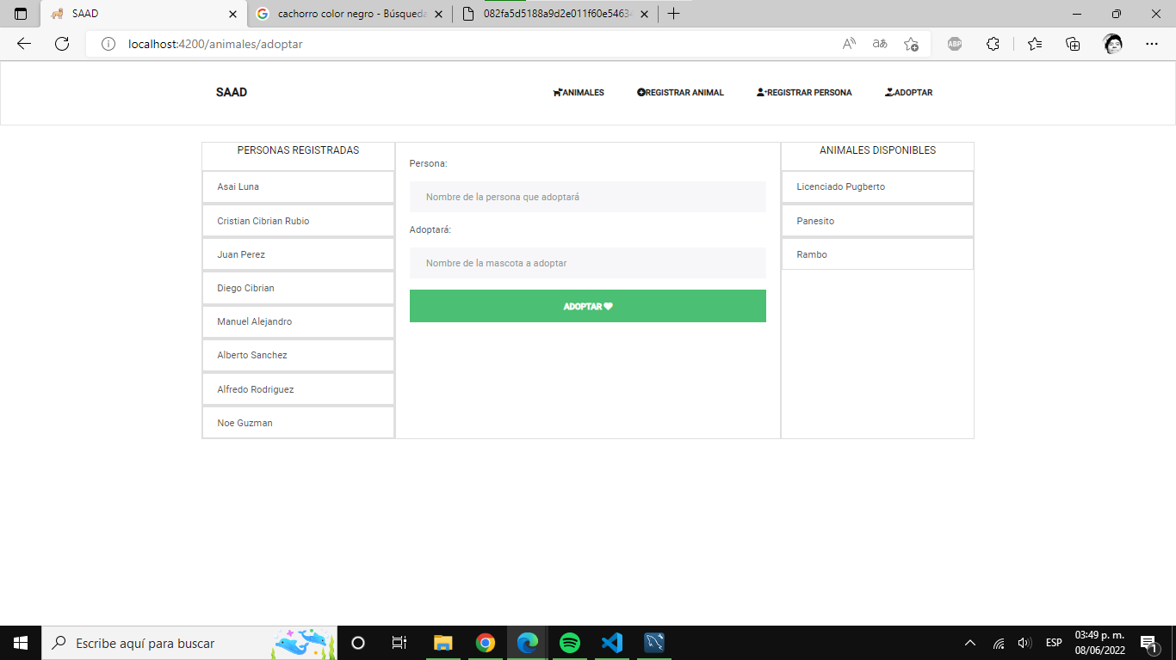
5) FUNCIONAMIENTO DEL SISTEMA:

Slide 18
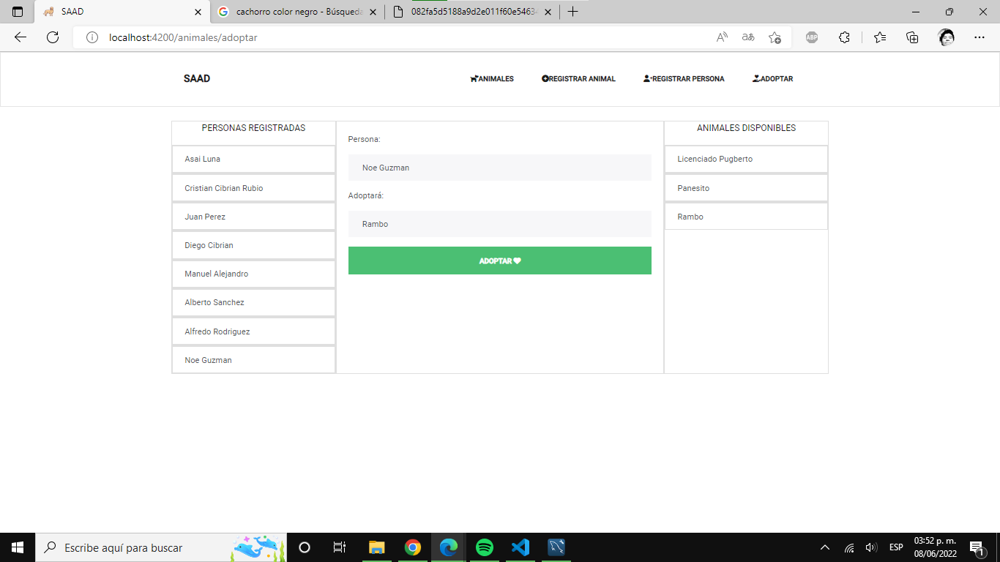
5) FUNCIONAMIENTO DEL SISTEMA:

Slide 19
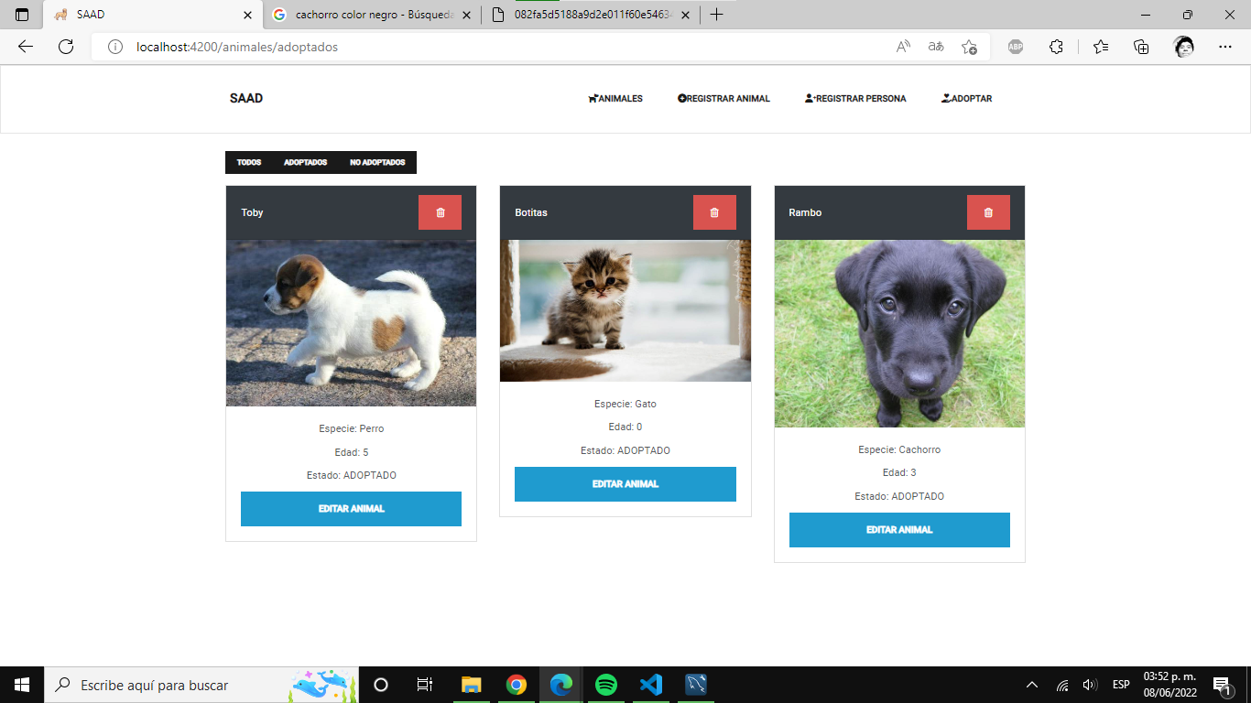
5) FUNCIONAMIENTO DEL SISTEMA:

Slide 20
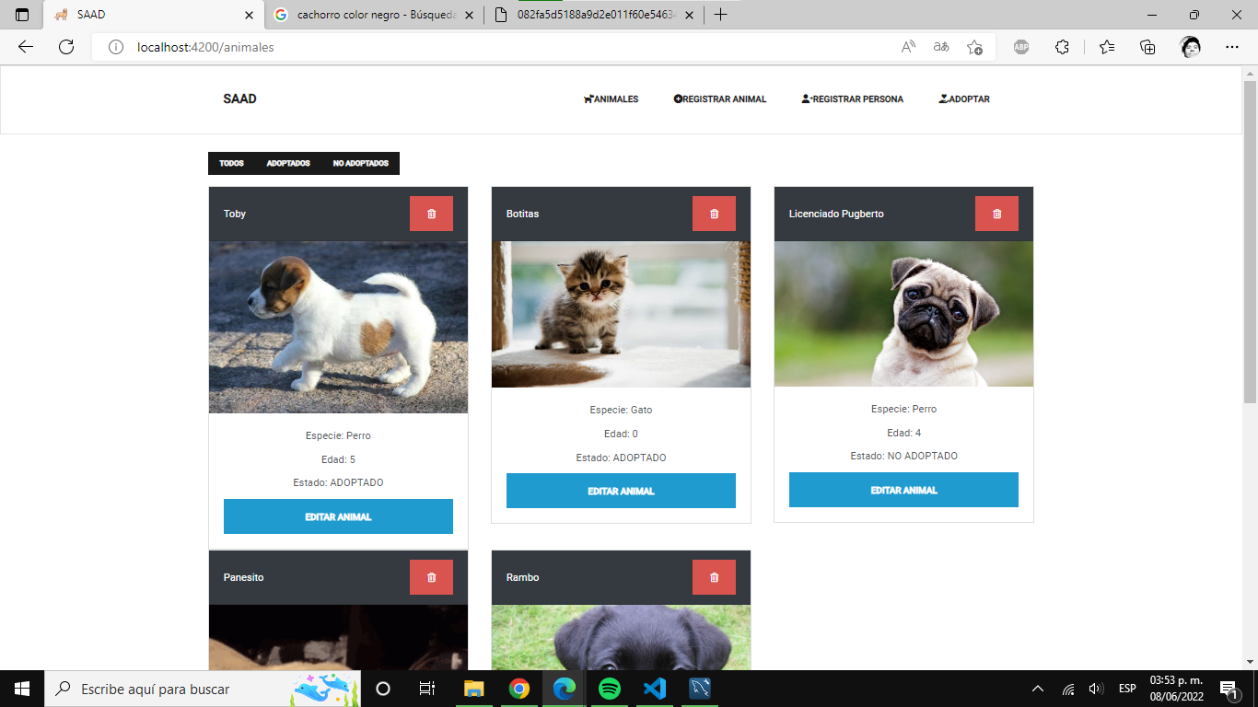
5) FUNCIONAMIENTO DEL SISTEMA:

Slide 21
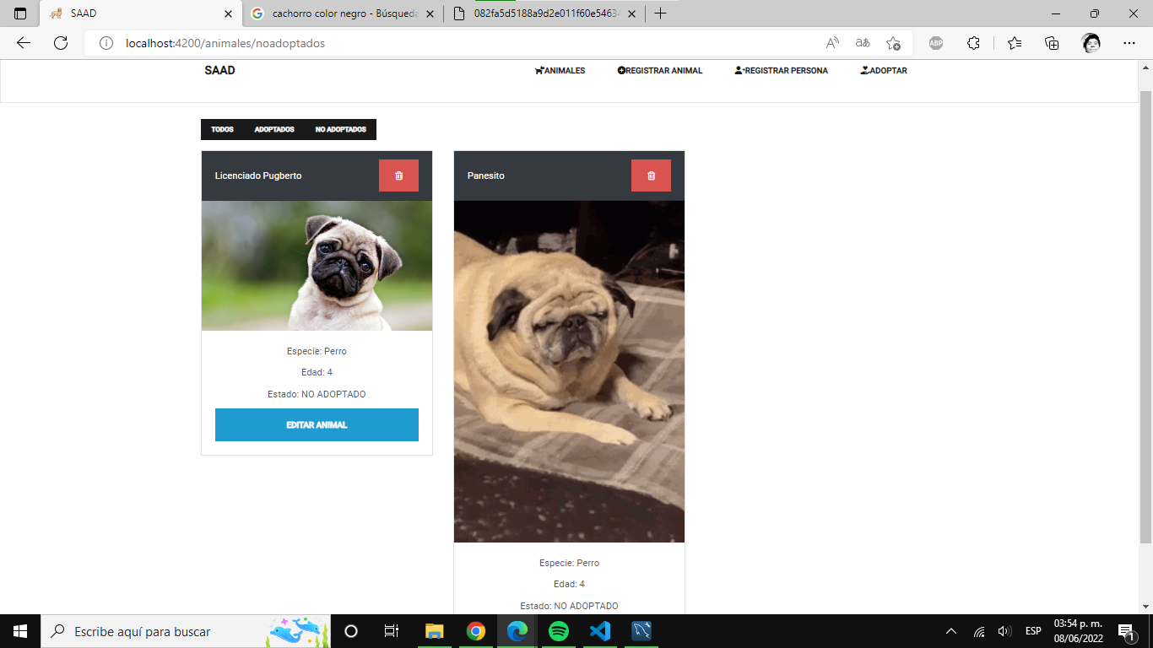
5) FUNCIONAMIENTO DEL SISTEMA:

Slide 22

5) FUNCIONAMIENTO DEL SISTEMA:

Slide 23

5) FUNCIONAMIENTO DEL SISTEMA:

Slide 24
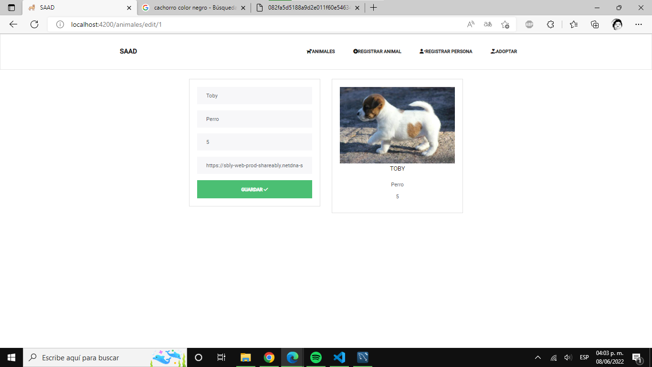
5) FUNCIONAMIENTO DEL SISTEMA:

Slide 25

5) FUNCIONAMIENTO DEL SISTEMA:

Slide 26

5) FUNCIONAMIENTO DEL SISTEMA:

Slide 27
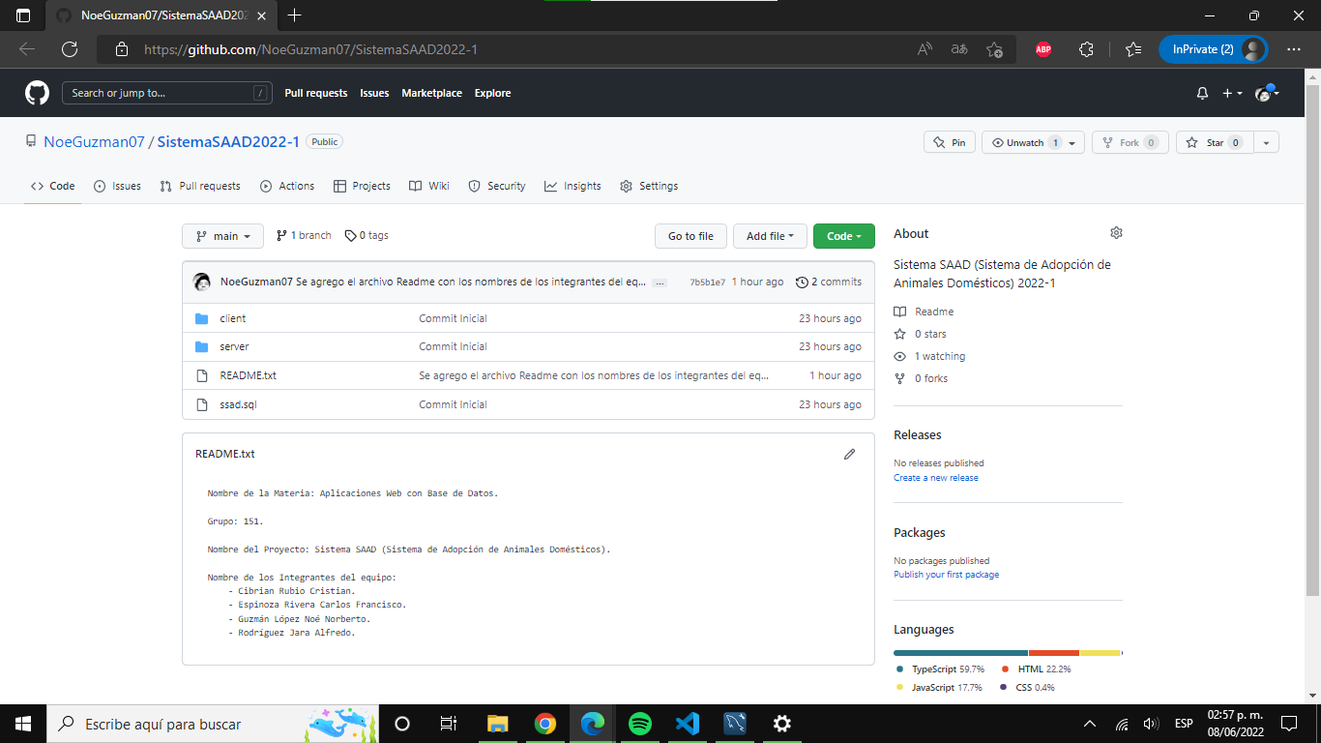
6) REPOSITORIO DE GITHUB:
En el siguiente enlace se encuentra el Repositorio de GitHub donde se encuentra alojado el Proyecto SAAD desarrollado:
https://github.com/NoeGuzman07/SistemaSAAD2022-1

Slide 28


